Slide 1
Prompt2Pic
Проект выполнили студенты групп М8О-406Б-21, М8О-407Б-21
Мезенин Олег
Меркулов Фёдор
Чапкин Владислав

Slide 2
Бизнес цель проекта
Бизнес-цель: создание удобного сервиса, позволяющего пользователям генерировать изображения по текстовым описаниям через Telegram, что упрощает доступ к возможностям генеративных моделей.

Slide 3
Задачи проекта
Разработать надёжную архитектуру, обеспечивающую:
масштабируемость: поддержка большого числа пользователей.
производительность: минимальные задержки при обработке запросов.
Настроить взаимодействие между компонентами через Apache Kafka как надёжную систему очередей.
Упаковать приложение в Docker-контейнеры для простоты развертывания.
Реализовать защищённый процесс деплоя на облачной платформе cloud.ru.
Развернуть рабочую демо-версию, доступную через Telegram.

Slide 4
Цель МО
Рассмотрим три возможные цели для системы машинного обучения:
Максимизация качества генерируемых изображений.
Минимизация времени обработки запросов.
Оптимизация баланса между качеством и скоростью.

Slide 5
Вариант 1: Максимизация качества изображений 🎨
Для улучшения качества генерируемых изображений необходимо использование мощных генеративных моделей, которые способны создавать реалистичные изображения высокого разрешения.
Преимущества:
Реалистичность и детализация создаваемых изображений.
Соответствие изображений текстовому описанию.
Недостатки:
Высокая потребность в вычислительных ресурсах.
Потенциальное увеличение времени обработки запроса.

Slide 6
Вариант 2: Минимизация времени обработки ⏱
Минимизация времени обработки достигается за счёт оптимизации модели и её настройки для работы на ограниченных ресурсах (в нашем случае CPU, вместо GPU).
Преимущества:
Быстрая генерация изображений.
Увеличение количества пользователей, способных одновременно пользоваться сервисом.
Недостатки:
Возможное снижение качества генерируемых изображений.
Ограничения на сложность текстовых описаний.

Slide 7
Вариант 3: Оптимизация баланса между качеством и скоростью ⚖
Этот подход сочетает оба предыдущих, предоставляя возможность гибко настраивать модель в зависимости от нагрузки на систему. Например, при высокой нагрузке акцент делается на скорость, а при низкой — на качество.
Преимущества:
Гибкость в настройке под разные условия.
Возможность адаптации под бизнес-цели и ожидания пользователей.
Недостатки:
Сложность реализации, связанная с необходимостью учёта множества факторов.

Slide 8
Вывод: Какой вариант выбрать? 🤔
Мы выбирали комбинированный подход (Вариант 3)
Поскольку он позволяет учитывать потребности пользователей и особенности инфраструктуры.
Такой подход даёт больше возможностей для масштабирования сервиса и поддержания высокого качества изображений при минимальных задержках.

Slide 9
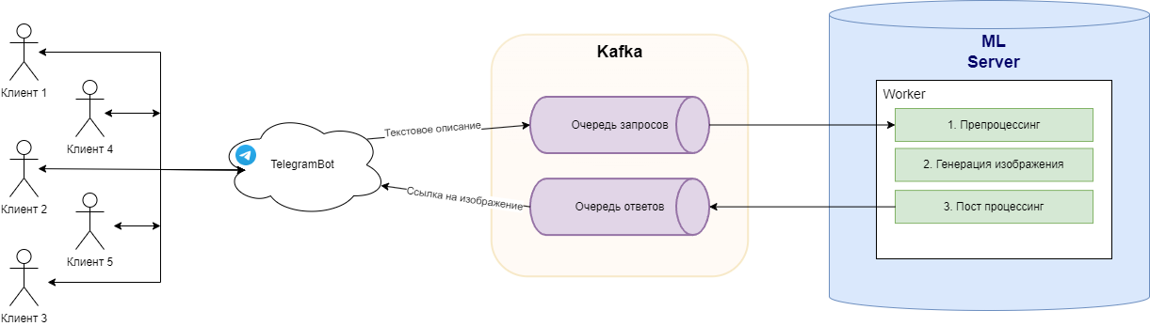
Определение входных и выходных данных системы 📥📤
Как показано на схеме ниже, система генерации изображений принимает на вход текстовое описание от пользователя и возвращает ссылку на готовое изображение:
Вход: текстовое описание, переданное через Telegram-бота.
Выход: ссылка на сгенерированное изображение, доступное пользователю.

Slide 10
Выбор категории МО 🧠
Для генерации изображений используется диффузионная модель, а именно Würstchen, оптимизированная для работы на ограниченных ресурсах.

Slide 11
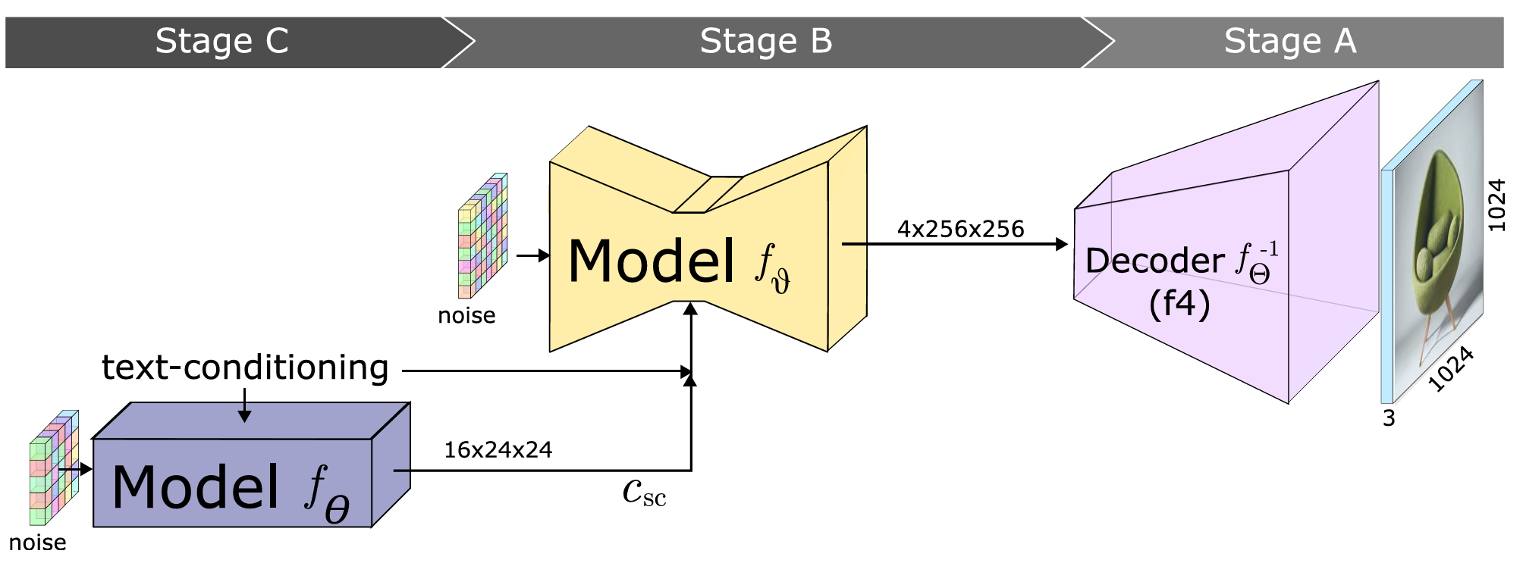
Как работает модель?
Подача текстового описания:
Пользователь вводит текстовое описание изображения.
Текстовая обработка:
Текстовое описание преобразуется в эмбеддинги с использованием предварительно обученной модели Stage C (Prior), который работает в сверхкомпрессированном латентном пространстве.

Slide 12
Как работает модель?
Генерация латентных представлений:
Stage C создает сжатое латентное представление изображения на основе текстовых эмбеддингов. Этот процесс происходит в пространстве с 42-кратным сжатием.
Декодирование в изображение:
Stage B (Diffusion Autoencoder) декодирует латенты из Stage C в промежуточное представление в пространстве VQGAN.
Stage A (VQGAN) далее декодирует это представление в изображение пиксельного формата.
Выдача результата:
Сгенерированное изображение сохраняется в хранилище и возвращается пользователю в подходящем формате.

Slide 13
Эĸсплуатация 🛠📱
После обучения модели и подготовки системы начинается этап эксплуатации, где система обрабатывает запросы пользователей, предоставляя сгенерированные изображения в реальном времени. Рассмотрим ключевые аспекты эксплуатации, включая архитектуру системы и мониторинг её производительности.

Slide 14
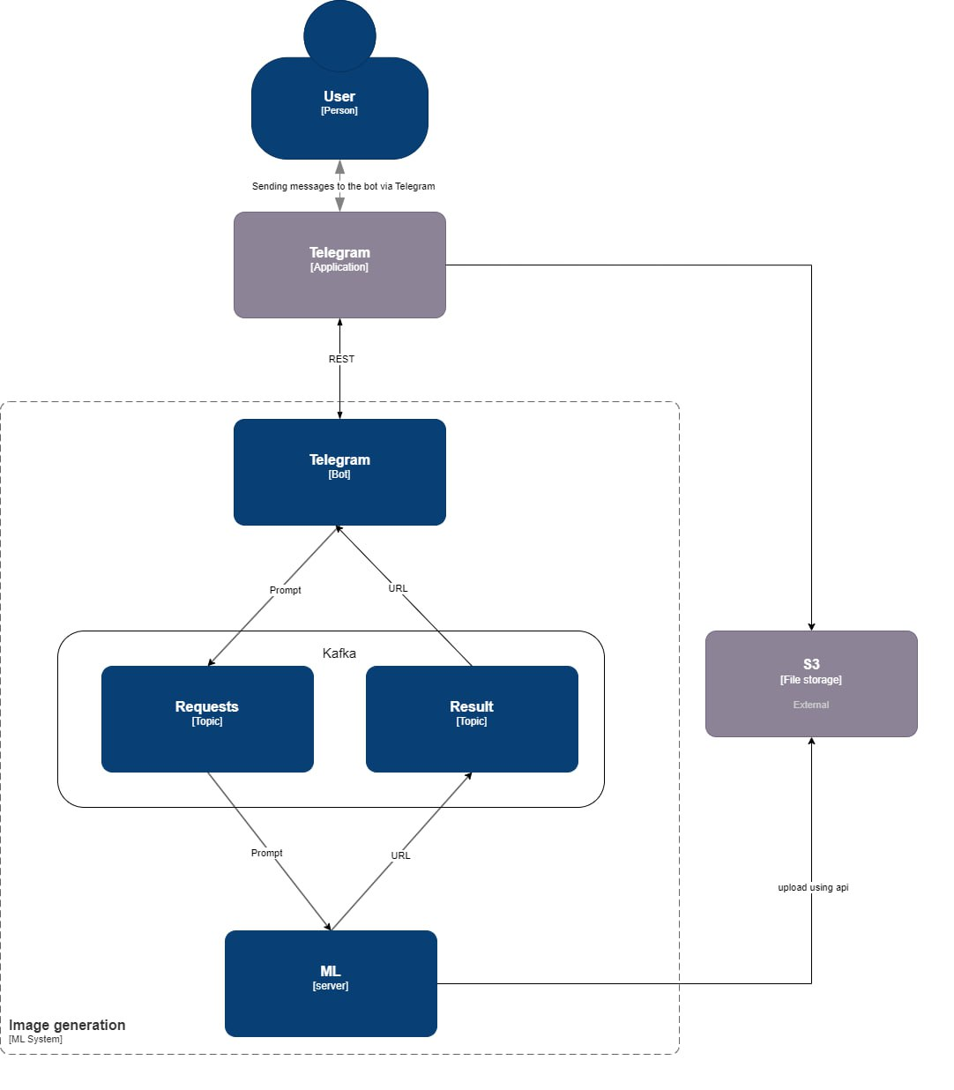
Общий дизайн системы генерации изображений 🖼

Slide 15
Генеративный пайплайн
Генеративный пайплайн выполняет обработку текстовых запросов пользователей и генерирует изображения. Он включает два ключевых компонента.

Slide 16
Сервис обработки запросов (bot) 📦
Этот компонент принимает текстовые описания, вводимые пользователями через Telegram-бота, передаёт их в сервис с моделью генерации через очередь сообщений, и читает очередь сообщений с ссылками на изображения, которые сгенерировала модель, после чего выдаёт ответ (картинку) пользователю.
Как работает:
Принимает текстовый запрос через API бота.
Передаёт текст в топик Requests (Apache Kafka) для последующей обработки моделью.
Читает из топика Result ссылку на сгенерированное изображение и по готовности выдаёт его пользователю.
💡 Пример: Пользователь вводит запрос: "Закат над океаном". Сервис отправляет текст в очередь, затем читает из очереди ссылку на изображение и выдаёт картинку пользователю.

Slide 17
Сервис с моделью генерации изображений (server) 📊
Этот компонент читает запросы из очереди сообщений, с помощью генеративного пайплайна Würstchen генерирует изображение и загружает его на файлообменник, ссылку на файл кладёт в очередь сообщений.
Как работает:
Читает из топика Requests промпт.
Модель создаёт изображение на основе промпта, учитывая параметры (разрешение, негативный промпт).
Изображение загружается на файлообменник.
Ссылка на изображение отправляется в топик Result.
💡 Пример: Из очереди поступил промпт "Горный пейзаж на рассвете". На его основе создаётся реалистичное изображение. Изображение сохраняется в файлообменнике. Ссылка на изображение в файлообменнике поступает в очередь.

Slide 18
Мониторинг и поддержка системы 📈
Для успешной эксплуатации системы важно обеспечить её стабильность и эффективность. Это достигается через мониторинг ключевых метрик.
Мониторинг производительности
Технические метрики:
Утилизация CPU (CPU utilization).
Сеть. Количество пакетов в секунду (packets per second).
Пользовательские метрики:
Время генерации изображений.

Slide 19
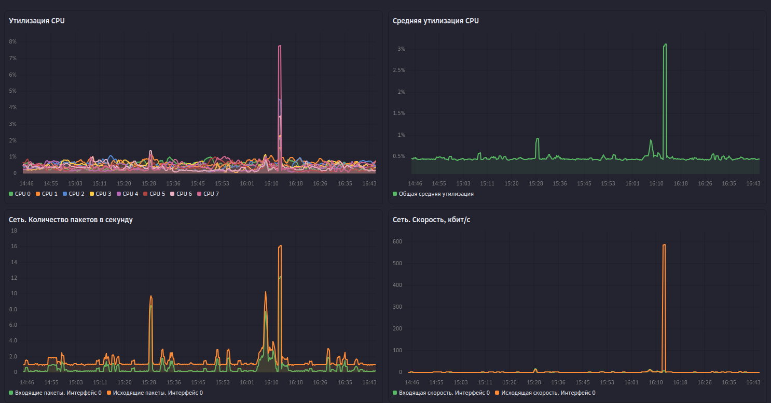
Пример технических мониторингов

Slide 20
Проблемы эксплуатации и их решения 🛠
Высокая нагрузка
При большом количестве запросов может возникать задержка в обработке.
Решения:
Горизонтальное масштабирование системы: увеличение количества подов.
Оптимизация кода модели и инфраструктуры.
Вертикальное масштабирование: например, использование GPU вместо CPU.

Slide 21
Почему такая архитектура?
Использование Apache Kafka позволяет распределять нагрузку и обеспечивать надёжную передачу данных.
Контейнеризация с Docker упрощает развертывание и масштабирование.
Telegram обеспечивает простой доступ для пользователей через привычный интерфейс.

Slide 22
Почему мы выбрали Telegram?
Широкая доступность: Telegram используется на всех типах устройств и имеет простую интеграцию через Telegram API.
Скорость разработки: создание бота не требует больших затрат времени, благодаря удобной библиотеке Python (например, aiogram).
Удобство для пользователей: интерфейс Telegram интуитивно понятен, что снижает порог входа.

Slide 23
Почему Apache Kafka?
Производительность: Kafka может обрабатывать миллионы сообщений в секунду, что важно для масштабируемых приложений.
Распределённость: позволяет распределять нагрузку между несколькими серверами, обеспечивая отказоустойчивость.
Гибкость: поддерживает как асинхронное, так и синхронное взаимодействие между компонентами.
Надёжность: все сообщения сохраняются в логах, что предотвращает потерю данных при сбоях.

Slide 24
Пример использования
Пользователь вводит текстовое описание через команду /txt2img.
Telegram-Bot отправляет запрос в Kafka.
ML-сервер обрабатывает запрос, генерирует изображение через Stable Diffusion и сохраняет его во внешнем хранилище.
Ссылка на изображение возвращается пользователю через Telegram.

Slide 25
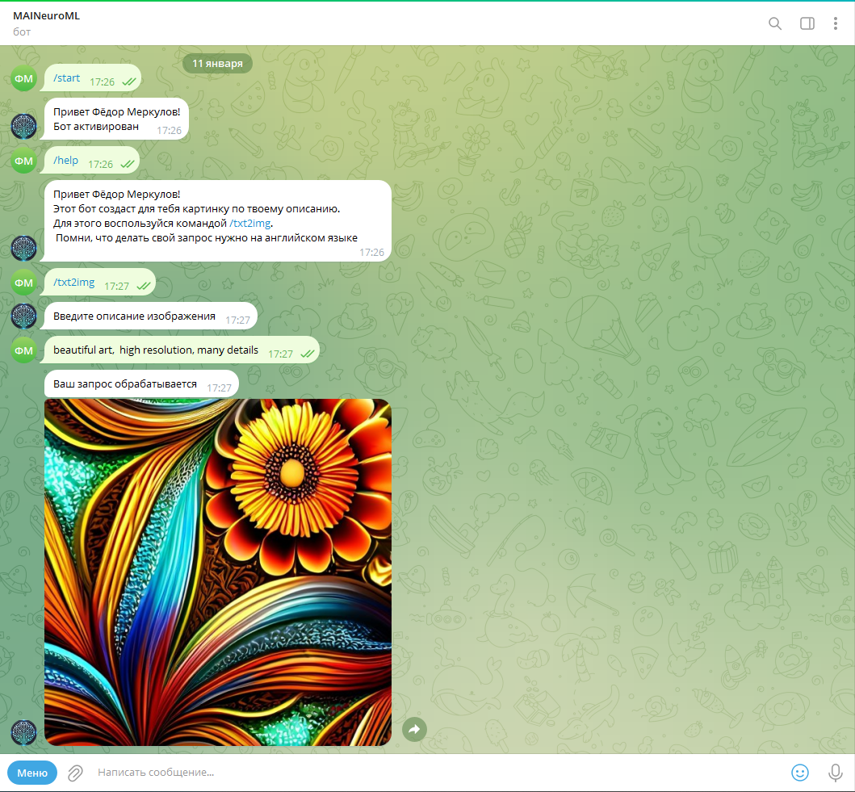

Slide 26
Доступ к боту
Вы можете найти бота в Telegram по имени: @MAINeuroML_bot

